Slide 1
Конкурс презентаций «МОЯ КНИЖНАЯ ПОЛКА»
Проект педагога – библиотекаря Адычинской СОШ имени В.С. Чирикова
Верхоянского района
Чириковой Аины Егоровны

Slide 2
Цель конкурса: повышение интереса и мотивации к книжному чтению детей с раннего возраста.
Задачи конкурса:
- Поддержка творческих форм приобщения к чтению обучающихся;
- Поиск и выявление педагогических идей по пропаганде книжного чтения;
- Развитие семейных конструктивных взаимоотношений, поддержка гармонии между детьми разного возраста в семье;

Slide 3
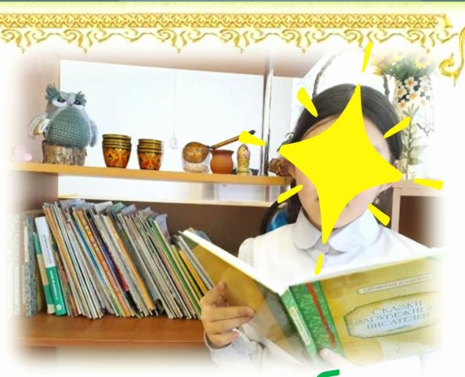
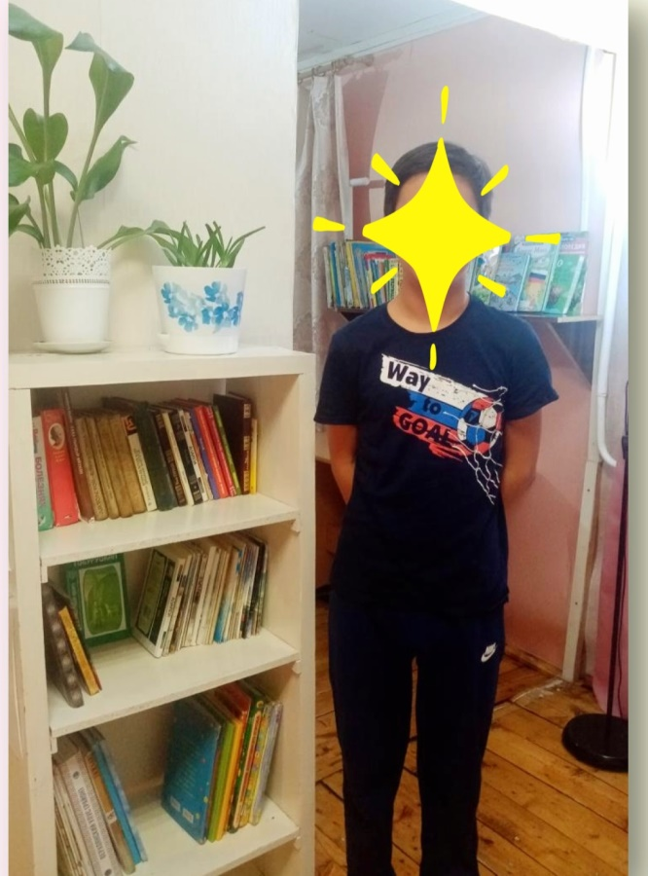
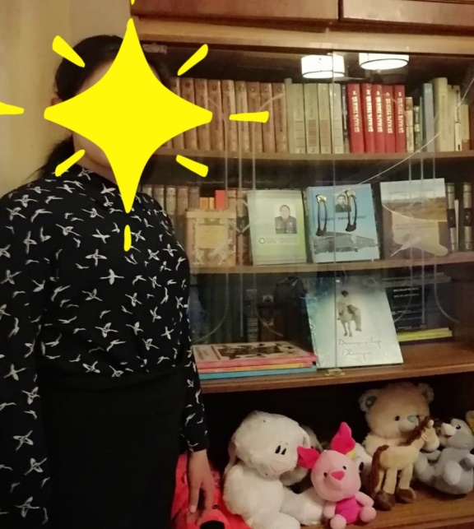
Требования к работе:
Формат работы - презентация Power Point.
1 слайд: фотография у книжной

Slide 4
2 слайд: текст-представление своей книжной полки: история создания, тематика, как она пополняется.

Slide 5
3 слайд: фотография с любимой книгой и текст – «Почему она мне нравится»

Slide 6
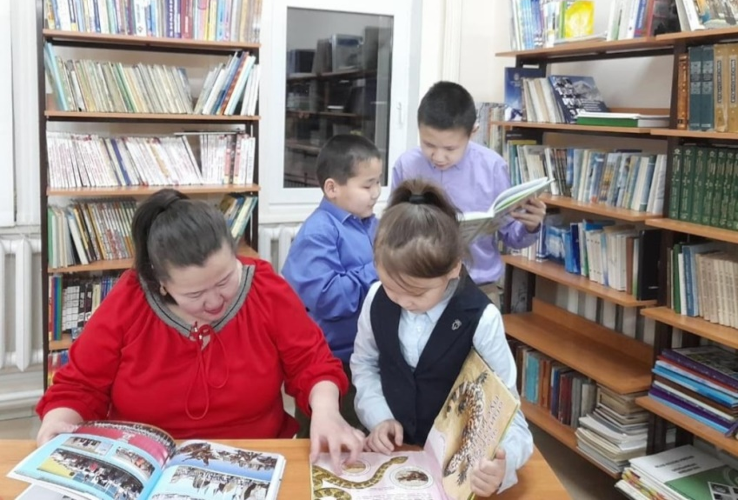
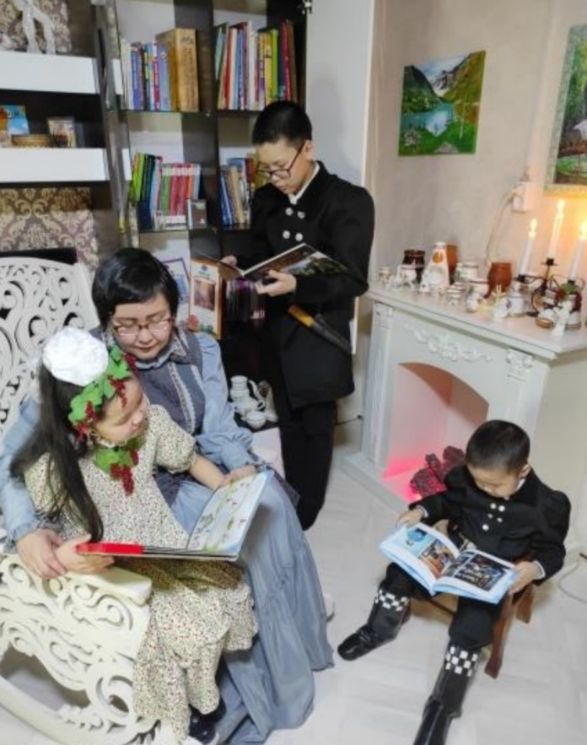
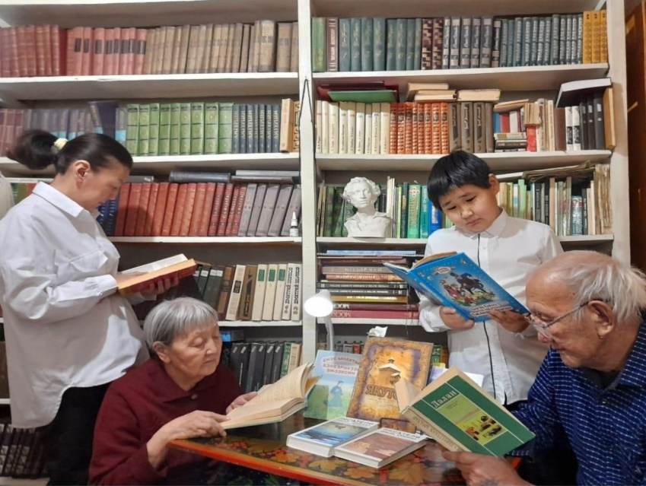
4 слайд: фотография семьи за чтением.

Slide 7
Критерии оценивания работы:
Творческий подход;
Оригинальное раскрытие темы.
Художественно-эстетический уровень выполнения презентации.
В конкурсе принимают участие обучающиеся со 2 по 11 классов по следующим группам:
1 группа – 2-4 классы;
2 группа – 5-8 классы;
3 группа – 9-11 классы;

